Slide 1
Opções Exóticas
Baseado em Pina, M. Derivativos financeiros. Curitiba: IESDE, 2009
1

Slide 2
Opções Exóticas
Opções que independem da trajetória do ativo-objeto (digital, composta, ...)
Opções que dependem da trajetória do ativo-objeto (com barreiras)

Slide 3
Opção Digital: paga R$ 1,00 se estiver in-the-money, ou R$ 0,00, em caso contrário
Resultado
Resultado
1,00
1,00
Pe
Pa
Pe
Pa
Call
Put

Slide 4
Opção Digital: paga R$ 1,00 se estiver in-the-money, ou R$ 0,00, em caso contrário
Suponha que uma empresa vá importar máquinas no valor de US$ 10 milhões, a ser pago em 60 dias.
Preocupação: desvalorização cambial
Uma alternativa seria comprar uma opção de compra de dólares, mas pode se proteger utilizando a opção digital.
Admitindo que para o preço de exercício de R$ 5,50 / US$ o mercado esteja negociando prêmio de R$ 500 mil e de R$ 450 mil para opção de compra e opção digital, respectivamente. A opção digital gera um milhão de Reais se exercida.
Com base nessas informações, complete a tabela a seguir

Slide 5
Taxa de Câmbio | Custo do Equipamento |  | Opção de Compra |  |  | Opção Digital
 |  |  | Ganho / perda | Resultado |  | Ganho / perda | Resultado
R$/US$ | R$ Milhões |  | R$ Mi | R$ Mi |  | R$ Mi | R$ Mi
5,20 | 52,00 |  | - 0,50 | 52,50 |  | - 0,45 | 52,45
5,30
5,40
5,50
5,60
5,70
5,80

Slide 6
Taxa de Câmbio | Custo do Equipamento |  | Opção de Compra |  |  | Opção Digital
 |  |  | Ganho / perda | Resultado |  | Ganho / perda | Resultado
R$/US$ | R$ Milhões |  | R$ Mi | R$ Mi |  | R$ Mi | R$ Mi
5,20 | 52,00 |  | - 0,50 | 52,50 |  | - 0,45 | 52,45
5,30 | 53,00 |  | - 0,50 | 53,50 |  | - 0,45 | 53,45
5,40 | 54,00 |  | - 0,50 | 54,50 |  | - 0,45 | 54,45
5,50 | 55,00 |  | - 0,50 | 55,50 |  | 0,55 | 54,45
5,60 | 56,00 |  | 0,50 | 55,50 |  | 0,55 | 55,45
5,70 | 57,00 |  | 1,50 | 55,50 |  | 0,55 | 56,45
5,80 | 58,00 |  | 2,50 | 55,50 |  | 0,55 | 57,45

Slide 8
Opções Compostas: o ativo-objeto é outra opção, que está ligada a um ativo-objeto
Opção de compra
Opção de venda
Opção de compra sobre
Opção de compra
Opção de venda
Opção de venda sobre

Slide 9
Opções Compostas: o ativo-objeto é outra opção, que está ligada a um ativo-objeto
Suponha uma empresa brasileira que esteja disputando uma concorrência para desenvolver um projeto de investimento. Se ela vencer a disputa, terá que importar equipamentos dos EUA.
Preocupação: desvalorização cambial
Se comprar dólares futuro ou uma opção de compra de dólares pode perder dinheiro caso não vença a concorrência.
Alternativa: adquirir o direito de comprar uma opção de compra de dólares caso vença a concorrência.

Slide 10
Opções Compostas: o ativo-objeto é outra opção, que está ligada a um ativo-objeto
Considere uma empresa brasileira que está concorrendo para ganhar um contrato de venda de um produto para os EUA por US$ 10 milhões. A firma será informada em 30 dias se ganhou a concorrência ou não. Se ganhar, receberá o pagamento pela venda 30 dias após a entrega do produto.
Preocupação: valorização cambial
Dados:
Opção de venda com prazo de vencimento em 60 dias, preço de exercício de R$ 5,50/US$ tem prêmio de R$ 0,05 por US$.
Opção de compra de opção de venda, com prazo de 30 dias, válida por 30 dias, preço de exercício de R$ 5,50/US$ tem prêmio de R$ 0,025 por US$.
Se a opção de venda vier a ser exercida, a empresa terá que pagar um valor fixo de R$ 200 mil.

Slide 11
Opções Compostas: o ativo-objeto é outra opção, que está ligada a um ativo-objeto
Cenário | Opção de compra |  |  |  | Opção composta
 | Receb. | Prêmio | Líquido |  | Receb. | Prêmio 1 | Prêmio 2 | Líquido
R$ 5,00/US$ | 55.000 | - 500 | 54.500 |  | 55.000 | - 250 | - 200 | 54.550
R$ 6,00/US$ | 60.000 | - 500 | 59.500 |  | 60.000 | - 250 | 0 | 59.750

Slide 12
Opções com barreiras: quando o ativo-objeto ultrapassa a barreira, a opção ativada ou desativada
Além do preço de exercício, deve-se determinar um valor para barreira
Tipos:
Down-and-out
Down-and-in
Up-and-out
Up-and-in

Slide 13
Opções com barreiras: quando o ativo-objeto ultrapassa a barreira, a opção ativada ou desativada
Down-and-out: opção com barreira que desativa – é cancelada – se o preço do ativo-objeto cair abaixo do valor da barreira.

Slide 14
Opções com barreiras: Down-and-out
Considere uma empresa que tem uma dívida em dólares e deve fazer um pagamento de 100 milhões de dólares em 60 dias. Hoje a taxa de câmbio a vista está em R$ 5,40/US$
Preocupação: desvalorização cambial
Dados:
Opção de compra com prazo de vencimento em 60 dias, preço de exercício de R$ 5,50/US$ tem prêmio de R$ 0,05 por US$.
Opção de compra com barreira tipo down-and-out, com prazo 60 dias, barreira em R$ 5,20/US$, preço de exercício de R$ 5,50/US$ tem prêmio de R$ 0,035 por US$.

Slide 15
Opções com barreiras: Down-and-out
Considere uma empresa que tem uma dívida em dólares e deve fazer um pagamento de 100 milhões de dólares em 60 dias. Hoje a taxa de câmbio a vista está em R$ 5,40/US$
Preocupação: desvalorização cambial
Dados:
Opção de compra com prazo de vencimento em 60 dias, preço de exercício de R$ 5,50/US$ tem prêmio de R$ 0,05 por US$.
Opção de compra com barreira tipo down-and-out, com prazo 60 dias, barreira em R$ 5,20/US$, preço de exercício de R$ 5,50/US$ tem prêmio de R$ 0,035 por US$.
Se a taxa de câmbio cair abaixo de R$ 5,20/US$ durante os 60 dias, a opção será desativada.

Slide 16
Opções com barreiras: Down-and-out
Considere uma empresa que tem uma dívida em dólares e deve fazer um pagamento de 100 milhões de dólares em 60 dias. Hoje a taxa de câmbio a vista está em R$ 5,40/US$
Preocupação: desvalorização cambial
Se a taxa de câmbio não cair abaixo de R$ 5,20/US$ no período, economizará R$ 0,15/US$ (R$ 0,50/US$ – R$ 0,35/US$)
Se a taxa de câmbio cair abaixo de R$ 5,20/US$ durante os 60 dias, e depois se recuperar, ultrapassando R$ 5,50/US$ a opção estará desativada e ficará sem proteção.

Slide 17
Opções com barreiras: Down-and-out
Considere uma empresa que tem uma dívida em dólares e deve fazer um pagamento de 100 milhões de dólares em 60 dias. Hoje a taxa de câmbio a vista está em R$ 5,40/US$
Preocupação: desvalorização cambial
Se a taxa de câmbio não cair abaixo de R$ 5,20/US$ no período, economizará R$ 0,15/US$ (R$ 0,50/US$ – R$ 0,35/US$)
Se a taxa de câmbio cair abaixo de R$ 5,20/US$ durante os 60 dias, e depois se recuperar, ultrapassando R$ 5,50/US$ a opção estará desativada e ficará sem proteção.
Aposta” que após a queda abaixo de R$ 5,20/US$ a probabilidade de ultrapassar R$ 5,50 é remota.

Slide 18
Opções com barreiras: quando o ativo-objeto ultrapassa a barreira, a opção ativada ou desativada
Down-and-in: opção com barreira que ativa – passa a valer – se o preço do ativo-objeto cair abaixo do valor da barreira.

Slide 19
Opções com barreiras: Down-and-in
Considere uma empresa que vai receber um pagamento de 10 milhões de dólares pelo produto que irá exportar. A taxa de câmbio a vista está em R$ 5,40/US$
Preocupação: valorização cambial
Dados:
Opção de venda, preço de exercício de R$ 5,20/US$ tem prêmio de R$ 0,04 por US$.
Opção de venda com barreira tipo down-and-in, barreira em R$ 5,00/US$, preço de exercício de R$ 5,20/US$ tem prêmio de R$ 0,03 por US$.
Se a taxa de câmbio cair abaixo de R$ 5,20/US$ durante os 60 dias, a opção será ativada.

Slide 20
Opções com barreiras: Down-and-in
Preencha a tabela a seguir, para a operação de US$ 10 Mi
Dados:
Opção de venda, preço de exercício de R$ 5,20/US$ tem prêmio de R$ 0,04 por US$.
Opção de venda com barreira tipo down-and-in, barreira em R$ 5,00/US$, preço de exercício de R$ 5,20/US$ tem prêmio de R$ 0,03 por US$.
 |  | Cenário 1 | Cenário 2 | Cenário 3 | Cenário 4
 | Taxa de câmbio | 5,80 | 5,10 | 5,70 | 4,90
Opção com barreira
 | Barreira acionada | Não | Não | Sim | Sim
 | Resultado (R$ Mi)
Opção de venda
 | Resultado (R$ Mi)

Slide 21
Opções com barreiras: Down-and-in
Preencha a tabela a seguir, para a operação de US$ 10 Mi
Dados:
Opção de venda, preço de exercício de R$ 5,20/US$ tem prêmio de R$ 0,04 por US$.
Opção de venda com barreira tipo down-and-in, barreira em R$ 5,00/US$, preço de exercício de R$ 5,20/US$ tem prêmio de R$ 0,03 por US$.
 |  | Cenário 1 | Cenário 2 | Cenário 3 | Cenário 4
 | Taxa de câmbio | 5,80 | 5,10 | 5,70 | 4,90
Opção com barreira
 | Barreira acionada | Não | Não | Sim | Sim
 | Resultado (R$ Mi) | 57,7 | 50,7 | 56,7 | 51,7
Opção de venda
 | Resultado (R$ Mi) | 57,6 | 51,6 | 56,6 | 51,6

Slide 22
Opções com barreiras: Down-and-in
Preencha a tabela a seguir, para a operação de US$ 10 Mi
Aposta” que após o Real deverá permanecer no patamar atual.
 |  | Cenário 1 | Cenário 2 | Cenário 3 | Cenário 4
 | Taxa de câmbio | 5,80 | 5,10 | 5,70 | 4,90
Opção com barreira
 | Barreira acionada | Não | Não | Sim | Sim
 | Resultado (R$ Mi) | 57,7 | 50,7 | 56,7 | 51,7
Opção de venda
 | Resultado (R$ Mi) | 57,6 | 51,6 | 56,6 | 51,6

Slide 23
Opções com barreiras: quando o ativo-objeto ultrapassa a barreira, a opção ativada ou desativada
Up-and-out: opção com barreira que desativa – é cancelada – se o preço do ativo-objeto ultrapassar o valor da barreira.

Slide 24
Opções com barreiras: quando o ativo-objeto ultrapassa a barreira, a opção ativada ou desativada
Up-and-in: opção com barreira que é ativada – passa a valer– se o preço do ativo- objeto ultrapassar abaixo do valor da barreira.

Slide 25
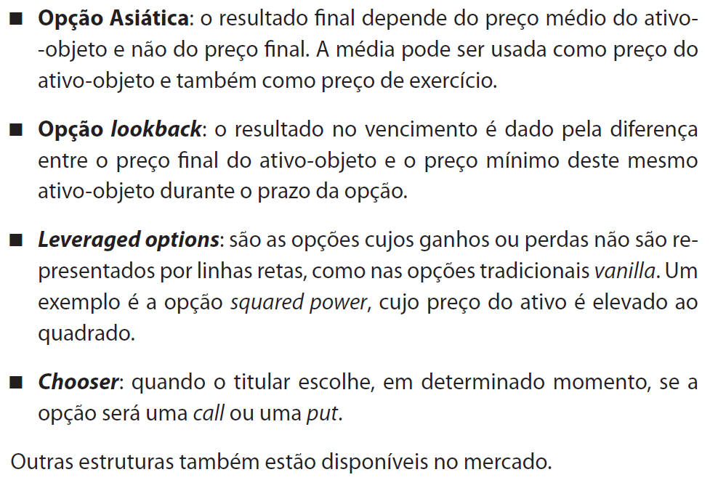
Outras Opções Exóticas

Slide 26
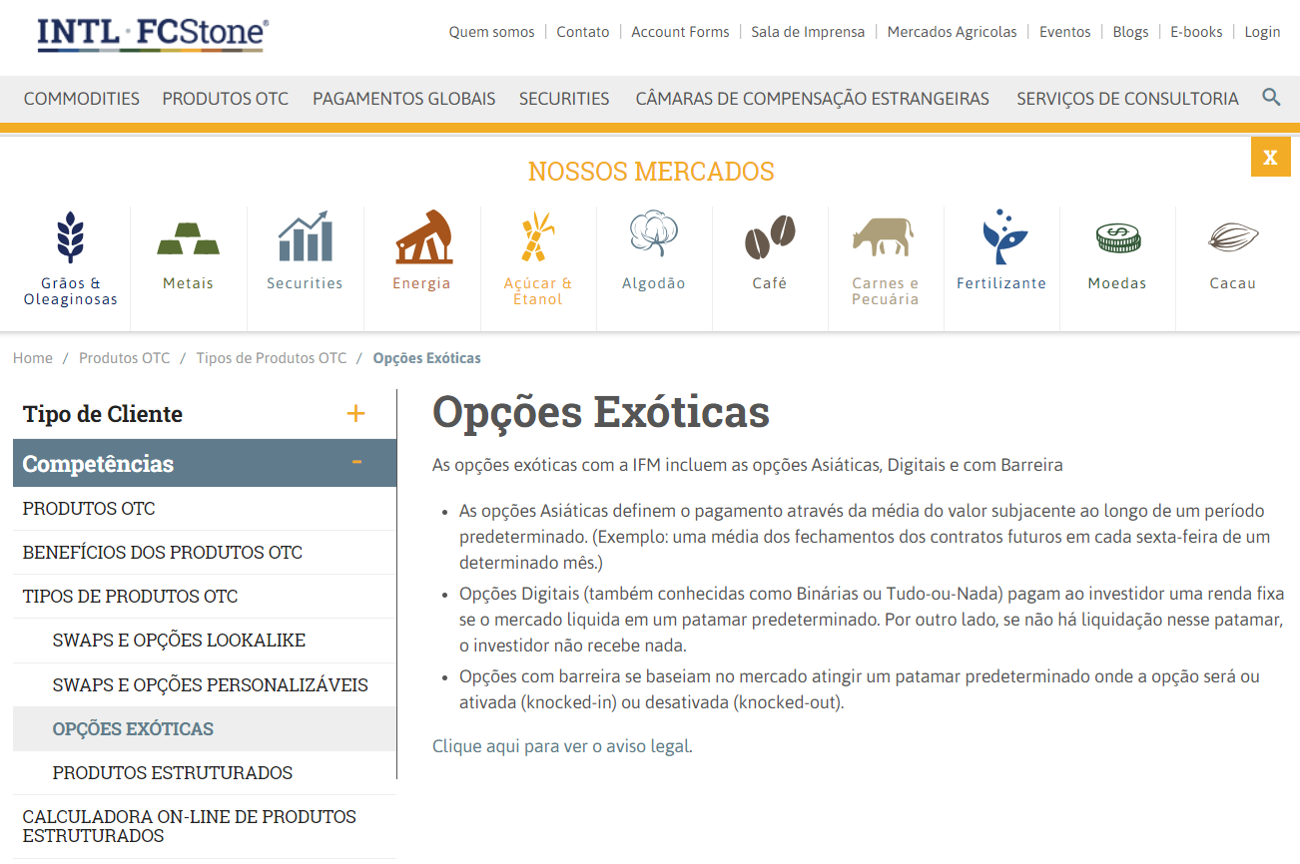

Slide 27
